Slide 1
Escenarios de Casos de Uso - Sistema de Facturación de Productos
Por J. Sebastian Espinosa Borrero

Slide 2
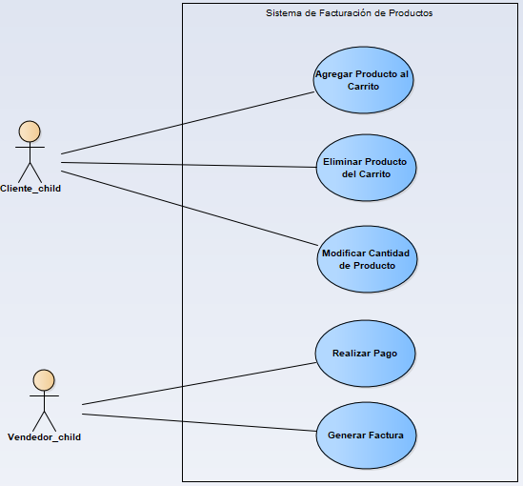
Escenario Concreto de Casos de Uso

Slide 3
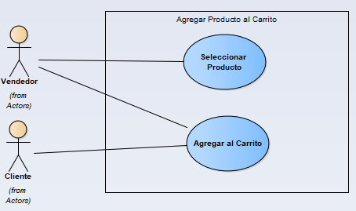
Casos de Uso – Agregar Producto al Carrito

Slide 4
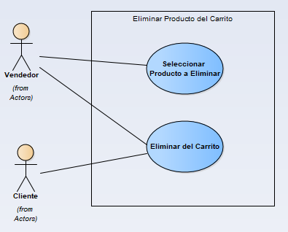
Casos de Uso – Eliminar Producto del Carrito

Slide 5
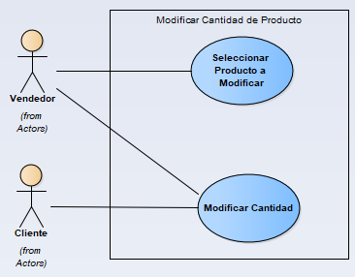
Casos de Uso – Modificar Cantidad de Producto

Slide 6
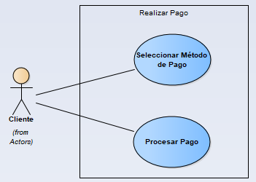
Casos de Uso – Realizar Pago

Slide 7
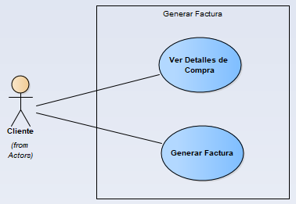
Casos de Uso – Generar Factura

Slide 8
Gracias.

